Slide 1

Quanto ao logo, está desformatado.
Veja ao lado a cor e proporção.
Lembre-se que pensamos em usar o laranja dado o logo, mas se o logo é laranja é preciso que o banner, o fundo seja outra cor, talvez algo em tom pastel, que permita o contraste.
Outra coisa, vamos estabelecer como “Norma” que info-tuco nunca surja dessa maneira. Sempre nos referimos como Rede INFO-TUCO ou REDE INFO-TUCO. Nunca separar da ideia de rede, neste momento e sempre manter a caixa alta.
O que entra aqui ainda está confuso pra mim.
Há confusão entre contexto, histórico, falta foco.

Slide 2
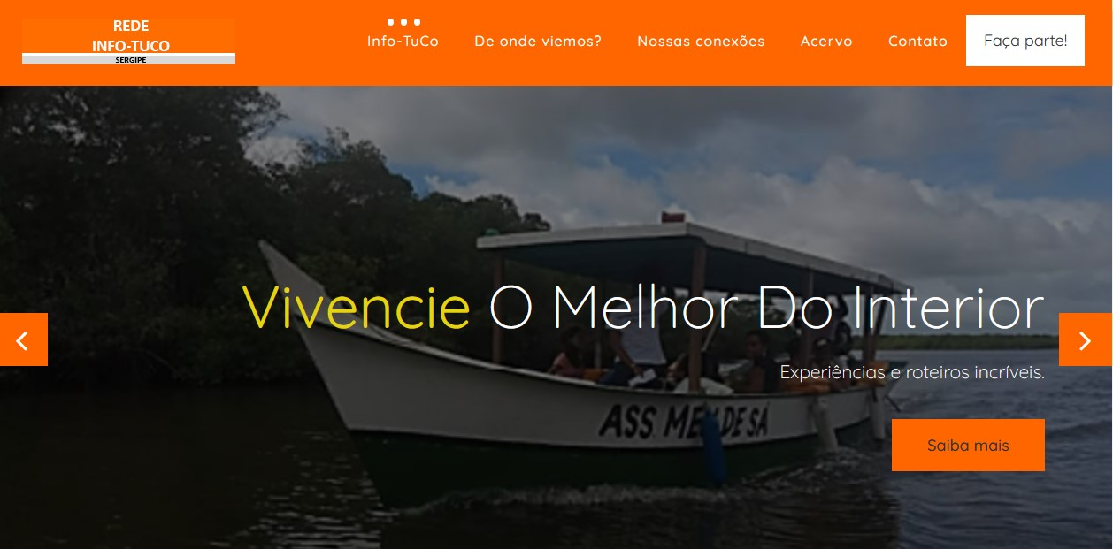
Vamos mudar a frase. A ideia da Rede neste momento não é ser uma agência de viagem, mas mostrar que a ideia é que nas comunidades há processos de TBC....como não temos informações sobre roteiros ainda, vamos propor outras chamadas...não queremos provocar a ida de pessoas, se não temos como fazer isso. Vamos valorizar o espaço para troca de informações.
- Patrimônio natural e cultural das comunidades
Modos de vida e o saber-fazer de cada comunidade
Turismo comunitário em Sergipe – gerando laços
Como fazer turismo de base comunitária?
Queremos nos organizar para desenvolver o TBC aqui...
Quem já tem iniciativa de turismo comunitário aqui?
O que precisamos ter para fazer TBC?
Trocando informações sobre TBC
Quando a organização comunitária favorece o TBC
Queremos saber o que acontece aí na sua comunidade
Paisagens e a cultura do seu lugar interessa aqui.

Slide 3
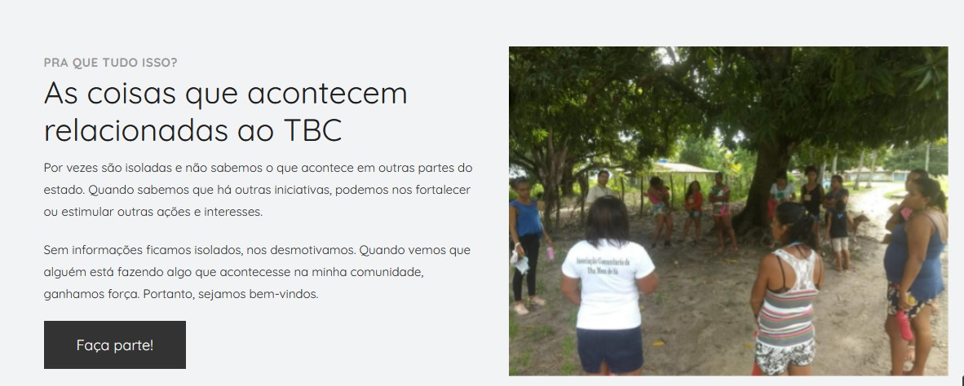
Certas comunidades em Sergipe têm iniciativa de turismo com perfil comunitário, mas outras comunidades por vezes não sabem disso, pois não trocam informações, há certo isolamento nesse sentido.
Quando há troca de informações ambas as comunidades podem se fortalecer, seja aquela que já desenvolve ações em turismo, que pode trocar ideias com a outra com iniciativa semelhante, quanto aquela que tem interesse, mas ainda não desenvolveu ações neste sentido.
Portanto, quando sabemos o que acontece em outras localidades, podemos nos fortalecer e seguir em frente, buscar conhecimento e parcerias.
Esta é a essência da Rede INFO-TUCO.
Sejam bem-vindos!

Slide 4
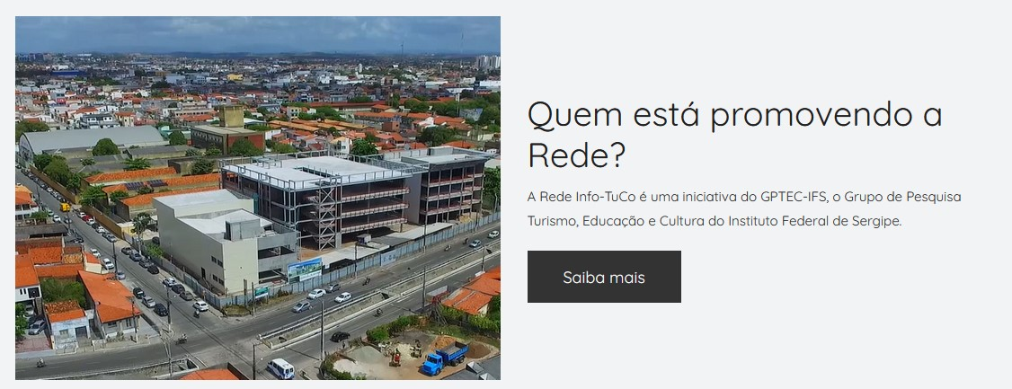
Trocar foto – talvez logo do GPTEC-IFS
O texto a seguir é complementado aqui ou quando se clica no Saiba mais.
Mas não surgiu para ser do IFS. O GPTEC-IFS é um parceiro.
A REDE INFO-TUCO visa ser uma rede sem centralidade.
A ideia é estimular para que ela preste seu serviço na troca de informações.
O GPTEC-IFS atua através de projetos e busca manter o espaço na internet aberto. A Rede pode também ser objeto de pesquisa, extensão, mas sua existência só tem sentido quando as comunidades e parceiros interagem.

Slide 5
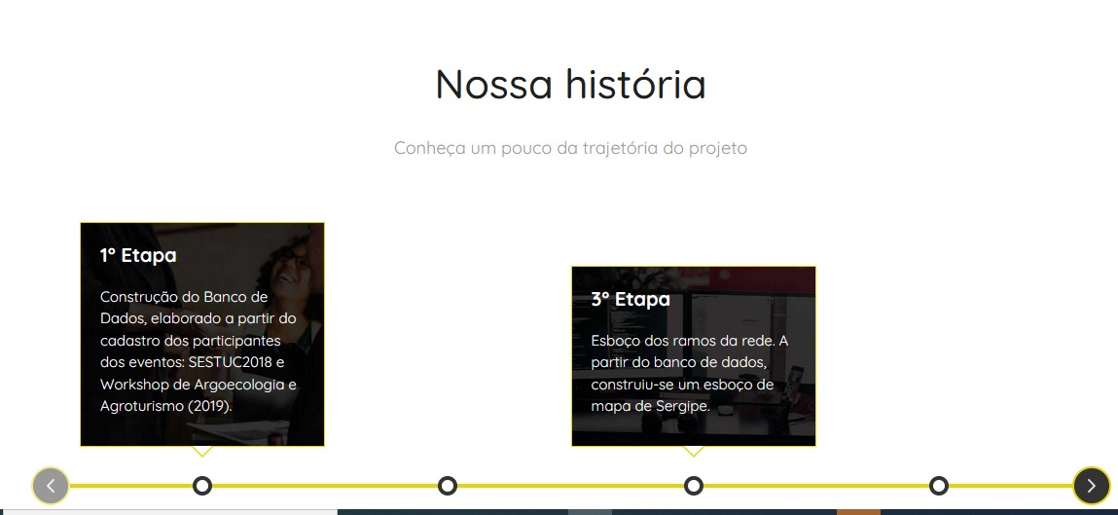
Aqui há uma certa confusão para quem lê. Não o esquema. Ficou muito bom. Mas a ideia do projeto. Uma coisa é a Rede a outra é o projeto que gerou a Rede. Precisamos esclarecer isso tudo ou evitar margens de confusão.
Talvez algo como:
Trajetória do Projeto que gerou a REDE INFO-TUCO

Slide 6
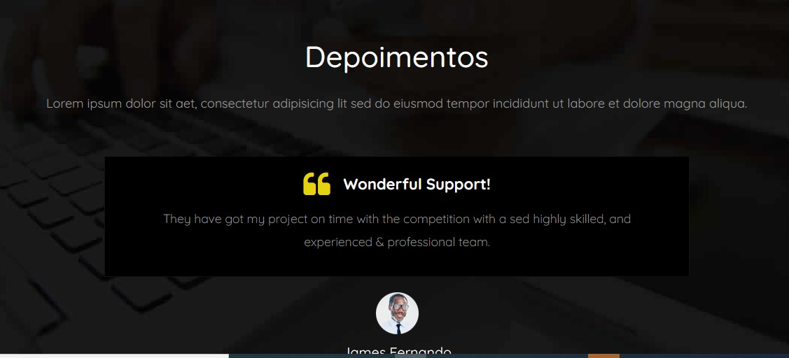
Cabe colocar alguns depoimentos já. Não temos isso coletado, que eu saiba.

Slide 7
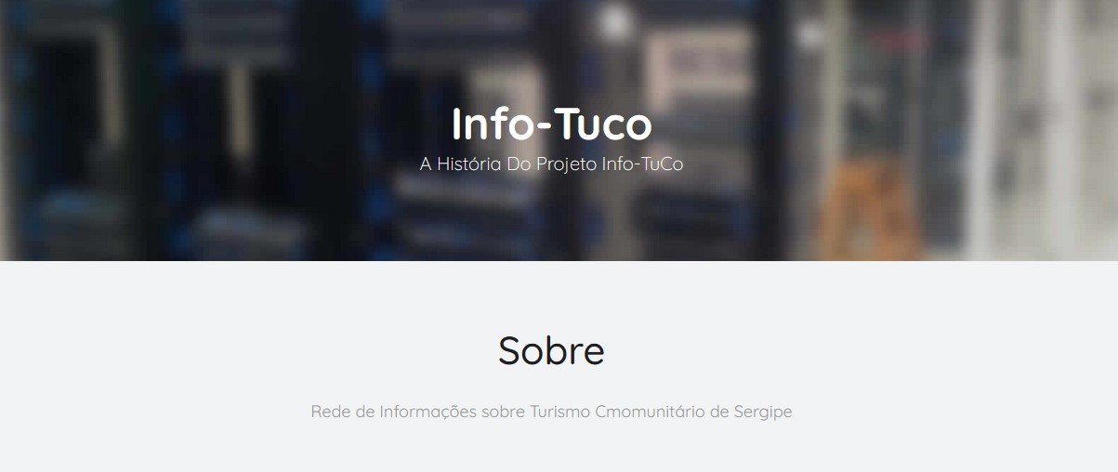
Aquilo que disse.
Não é projeto info-Tuco
Há um projeto do GPTEC-IFS que gerou a REDE INFO-TUCO
REDE INFO-TUCO
A História do Projeto que fomentou sua criaão

Slide 8
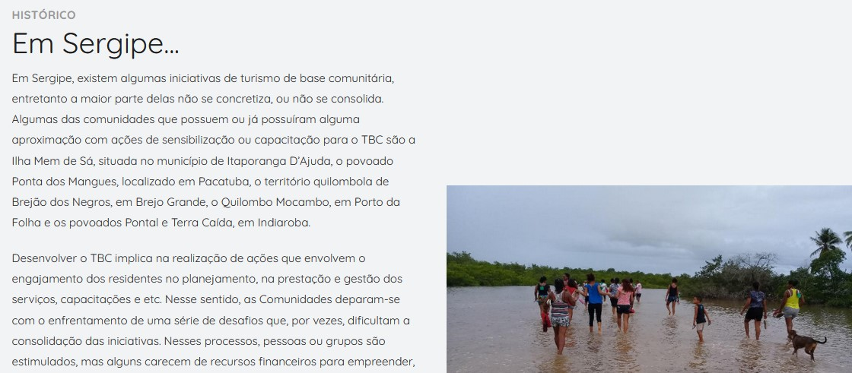
Texto ainda está ruim e longo
Histórico
Em Sergipe e texto começar com Em Sergipe...está muito ruim.
Só uma parte do texto trata de histórico.
A maior parte trata de um contexto.
Precisamos definir onde tem histórico, onde trata de um contexto para o TBC, onde se fala de TBC de forma genérica....

Slide 9
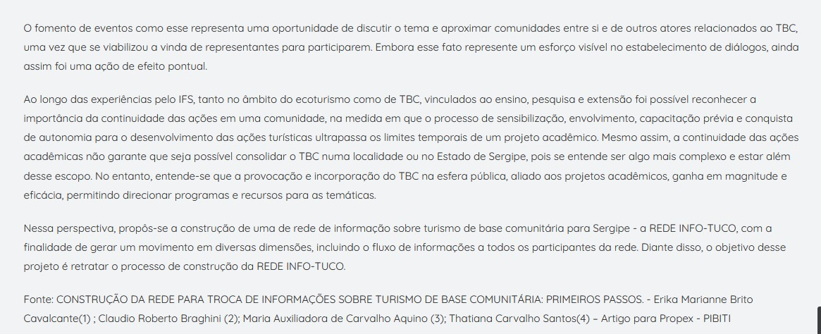

Slide 10
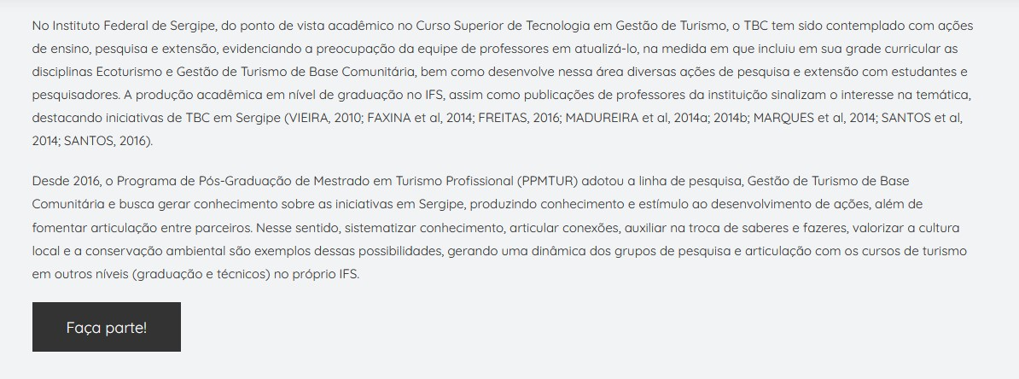

Slide 11

A ideia é esta. Cada botão abre para
- Comunidades
- Parcerias
- Quero participar...algo assim
Mas, não incluímos nada ainda em nenhum dos botões

Slide 12

Aqui também está de acordo com o que queremos, mas não há nenhuma
Publicações
Mídias
A que se pensar o que vai em cada página que o botão direciona.

Slide 13
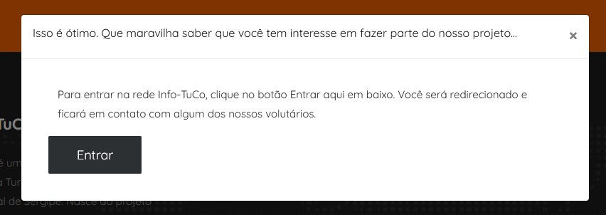
Está legal. Lembrar da escrita REDE INFO-TUCO
Implica que precisamos ter um número “definitivo”?
Como é a funcionalidade de entrada no grupo?

Slide 14
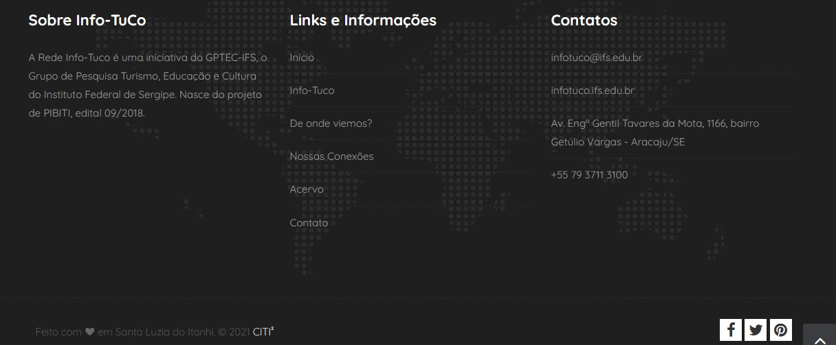
Sobre a REDE INFO-TUCO
Deveria ter o fone da rede?

